Slide 1
МИНИСТЕРСТВО ОБРАЗОВАНИЯ И НАУК РК
ИНСТИТУТ ГЕОЛОГИИ И НЕФТЕГАЗОГО ДЕЛА ИМЕНИ К.ТУРЫСОВА
КАФЕДРА ГЕОФИЗИКА И СЕЙСМОЛОГИЯ
Самостоятельная работа докторанта №4
По дисциплине​
«Сейсмогеофизические предвесники и стратегия прогноза землетрясений»​
Тема: Возмущения магнитного поля на земной поверхности на последней стадии подготовки землетрясения, в период основного толчка, а также в период афтершоковой активности
Проверил: доктор геолого-минералогических наук, профессор, академик НАН РК – Абетов Ауэз Егембердыевич
Выполнила: докторантка 1-го курса, специальности 8D05302 – Досайбекова Самал Кенжебековна

Slide 2
Содержание
Введение
Магнитные возмущения на стадии подготовки землетрясения
Механизмы, вызывающие магнитные возмущения
Типы магнитных возмущений во время основного толчка
Причины магнитных возмущений в период афтершоковой активности
Возможности и ограничения для прогнозирования землетрясений
Примеры
Заключение
Литературы

Slide 3
Введение
На последней стадии подготовки землетрясения могут наблюдаться различные геофизические явления, включая возмущения магнитного поля, которые могут быть связаны с накоплением напряжений в земной коре перед основным толчком. Эти возмущения магнитного поля интересуют ученых, так как они могут предоставлять важную информацию о предшествующих землетрясению процессах.

Slide 4
Магнитные возмущения на стадии подготовки землетрясения
Предвесники явления
Комплексный анализ
Изменения магнитного поля Земли, наблюдаемые на последних стадиях подготовки землетрясения, представляют собой так называемые предвестники. Эти изменения могут предшествовать основному толчку на несколько часов, дней или даже недель.
Однако необходимо помнить, что изменения магнитного поля не всегда указывают на скорое землетрясение. Важно проводить комплексный анализ данных, включающий в себя и другие геофизические параметры.

Slide 5
Подготовка землетрясения — это процесс накопления напряжений в земной коре вдоль разломов, который может длиться годы, а то и десятилетия. Эти напряжения в конечном итоге приводят к разрушению коры и возникновению основного толчка. На этой стадии могут происходить следующие процессы, вызывающие возмущения магнитного поля:
Электрические токи и магнетизм в земной коре: При накоплении напряжений в горных породах в определенных условиях (например, при сжатии или растяжении минералов) возникают электрические токи, которые могут создавать магнитные поля. В частности, эти токи могут быть связаны с изменениями в проводимости пород, сжатиями в пьезоэлектрических материалах (например, кварце), что может генерировать слабые магнитные поля.

Slide 6
Пьезоэлектрический эффект: Этот эффект заключается в том, что некоторые минералы (например, кварц, турмалин, гималайит) при механическом воздействии (сжатии или растяжении) могут накапливать электрический заряд. Это может привести к слабым изменениям в магнитном поле на поверхности Земли, особенно в зоне разломов, где напряжения уже близки к критическим.
Деформации земной коры: Когда напряжения в земной коре достигают определенной критической величины, начинают происходить микросдвиги, которые могут вызывать изменение геометрии и физико-химических свойств материалов в этой области. Эти процессы могут создавать локальные магнитные возмущения, особенно в зонах с высокой проводимостью.

Slide 7
Механизмы, вызывающие магнитные возмущения
Трение и механическое разрушение пород: Когда напряжения накапливаются вдоль разломов, может происходить процесс, называемый "сдвигом". В этой области возникает трение между частями земной коры, что может вызвать электромагнитные эффекты. Механическое разрушение горных пород может также приводить к изменению их электропроводности, что в свою очередь может повлиять на магнитное поле.
Геохимические изменения: В процессе подготовки землетрясений могут происходить изменения в составе и структуре горных пород. Например, может происходить высвобождение газа или изменение состава минеральных фаз, что тоже может влиять на магнитные измерения.
Изменения в влажности и температуре: Скопление напряжений может также вызывать повышение температуры и изменения в водном содержимом пород, что в свою очередь может воздействовать на магнитное поле через изменения проводимости материалов.

Slide 8
Типы магнитных возмущений во время основного толчка
Возмущения магнитного поля на земной поверхности в период основного толчка землетрясений — это один из интересных аспектов сейсмологии и геофизики, который связан с интенсивными процессами, происходящими в земной коре во время крупных сейсмических событий. В момент основного толчка землетрясения возникают сильные механические, термические и электрические процессы, которые могут вызывать изменения магнитного поля Земли.
Изменения в локальных магнитных полях: Резкое движение земной коры может вызвать изменения в локальных магнитных полях, которые можно зафиксировать с помощью магнитометров. Это могут быть как малые изменения, так и более крупные, если происходят сильные механические деформации.
Постоянные и временные изменения: В некоторых случаях магнитные возмущения могут быть временными и исчезать вскоре после основного толчка, тогда как в других случаях они могут приводить к постоянным изменениям в магнитном поле, которые сохраняются в течение продолжительного времени после землетрясения.

Slide 9
Причины магнитных возмущений в период афтершоковой активности
После основного землетрясения в земной коре продолжается процесс перераспределения напряжений, который может вызвать последующие афтершоки. Эти сдвиги и деформации пород продолжают влиять на электромагнитные свойства материалов в земной коре:
Механические напряжения: Деформации, происходящие в породах после основного толчка, могут вызывать электрические токи сдвига, которые влияют на локальные магнитные поля.
Трение между тектоническими плитами: После основного толчка продолжающееся трение между плитами может создавать локальные изменения в магнитном поле, аналогичные тем, что происходят во время основного толчка.

Slide 10
Изменения проводимости пород
Сдвиги и разломы пород, сопровождающиеся афтершоками, могут изменять их проводимость. В частности, трещины и микротрещины, образующиеся в результате сейсмической активности, могут привести к возникновению электрических токов, которые создают магнитные возмущения. Эти токи могут быть достаточно слабыми, чтобы не быть замеченными в момент основного землетрясения, но стать заметными в период афтершоковой активности, когда сдвиги менее интенсивны, но продолжаются.
Влияние на водные и газовые системы
В зонах активных разломов могут изменяться водоносные горизонты, а также происходить выбросы газа. Изменения в составе и движении воды или газа в трещинах могут вызывать небольшие электромагнитные эффекты, которые также влияют на магнитное поле. Например, за счет перемещения воды через трещины в породах меняются её проводимость, что может вызвать электромагнитные возмущения.

Slide 11
Возможности и ограничения для прогнозирования землетрясений
Изменения магнитного поля на стадии подготовки землетрясения являются предметом активных исследований, но, несмотря на интерес и потенциальную значимость, данная область остаётся крайне сложной и не до конца изученной. Возмущения магнитного поля на этой стадии, как правило, имеют очень малую амплитуду и могут быть зафиксированы лишь высокочувствительными магнитометрами.
Трудности в интерпретации данных: Магнитные возмущения, связанные с подготовкой землетрясения, могут быть слабыми и легко затмеваться другими природными и антропогенными факторами. Также существует высокая вероятность того, что аналогичные магнитные изменения могут происходить и в отсутствие землетрясений.
Потенциальное использование для мониторинга: Несмотря на сложности, возможность наблюдения за магнитными изменениями в области подготовки землетрясений остаётся интересной для сейсмологов, поскольку они могут стать дополнительным индикатором к традиционным методам мониторинга, например, сейсмическим данным.

Slide 12
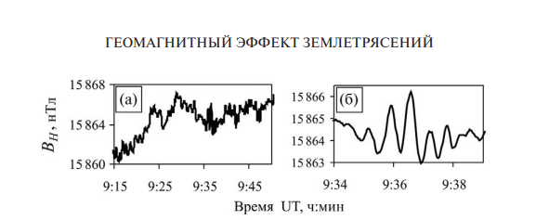
На рисунке представлены результаты регистрации магнитного поля, выполненные в обсерватории MHV в период землетрясения 24.05.2014 г. (Эгейское море, магнитуда по разным данным от 6,4 до 6,9; время в очаге ~ 09:30 UT, глубина 10–29 км). Из данных рисунка следует, что начало длиннопериодной стадии геомагнитных возмущений с периодом ~5 мин фиксируется в 09:23 UT (т.е. за ~7 мин до основного толчка). Максимальная амплитуда вариаций BH на этой стадии составляет ~2,5 нТл, длительность ~ 10–12 мин.

Slide 13
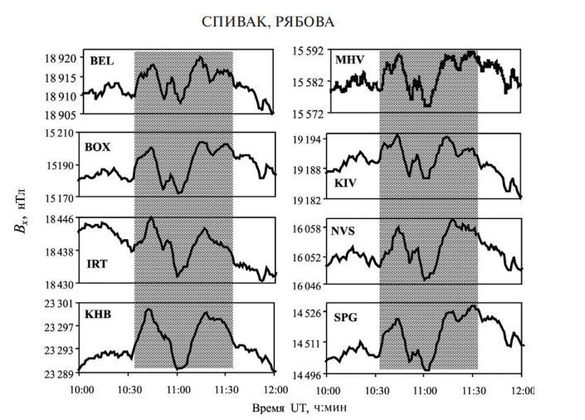
Здесь приведены записи горизонтальной, наиболее возмущённой компоненты Вx, полученные в период землетрясения 09.05.2018 г. (Таджикистан, М = 6,2, время в очаге 10:41:45 UT, глубина более 100 км). Из данных рисунке следует, что в этом случае наблюдаются только длиннопериодные геомагнитные возмущения (средний период ~17 мин), которые имеют сходную морфологию и возникают практически одновременно (в 10:33– 10:35 UT) на записях обсерваторий, отстоящих друг от друга на значительное расстояние (достаточно, например, сравнить записи, полученные в г. Иркутске (IRT) и в Польше (BEL), расстояние между которыми превышает 5000 км). Особенность данных состоит в том, что, как и в случае события 24.05.2014 г., длиннопериодные геомагнитные возмущения регистрируются за ~7 мин до основного толчка.
Вариации геомагнитной индукции в период землетрясения 09.05.2018 г. в Таджикистане (фоном выделены наведённые вариации магнитного поля).

Slide 14
Землетрясения в Японии (2003–2004 гг.)
Одним из известных примеров магнитных возмущений перед землетрясениями является исследование, проведённое в Японии в 2003–2004 годах. В этом исследовании были зафиксированы изменения в магнитном поле, которые совпали с периодами нарастающего напряжения в тектонических плитах перед основными землетрясениями. Ученые использовали магнитометры для мониторинга изменений магнитного поля в различных точках Японии.
На поверхности Земли были зарегистрированы слабые изменения в магнитном поле в периоды, когда в земной коре происходили подготовительные процессы. Эти изменения были связаны с возможными электромагнитными эффектами, возникающими из-за накопления напряжений в земной коре, пьезоэлектрических эффектов (например, в кварце), а также с преобразованием механических напряжений в электрические.
В некоторых случаях такие изменения магнитного поля были связаны с более значительными сейсмическими событиями. Однако, несмотря на зафиксированные возмущения, не было возможно точно предсказать момент основного толчка, что показывает трудности прогнозирования на основе магнитных измерений.

Slide 15
Землетрясение в Кашмире (2005 год)
В 2005 году произошло разрушительное землетрясение в Пакистане, близ города Исламабад, известное как Кашмирское землетрясение. Исследования в этой области показали, что перед землетрясением в регионе имели место изменения в магнитном поле, которые были зарегистрированы различными геофизическими станциями.
Исследования показали, что изменения магнитного поля происходили в момент накопления напряжений на разломах, что могло быть связано с процессами сдвига, происходящими в земной коре перед толчками. В данном случае магнитные данные стали дополнительным индикатором на стадии подготовки, однако они не обеспечили надежного способа прогнозирования точного времени или места землетрясения.

Slide 16
Землетрясение в Лома-Приета (США, 1989 год)
Землетрясение в Лома-Приета, произошедшее в Калифорнии в 1989 году, является ещё одним примером, когда магнитные возмущения были зафиксированы на стадии подготовки. Исследования, проведенные с использованием магнитометров, показали слабые, но заметные изменения в магнитном поле в период, предшествующий основным сейсмическим событиям.
В нескольких точках на поверхности Земли в районе разлома Лома-Приета были обнаружены изменения магнитного поля, которые могли быть вызваны накоплением напряжений вдоль разлома. Хотя эти изменения не имели значительной амплитуды, их связь с активностью в зоне разлома позволила ученым предположить возможную роль магнитных возмущений в подготовке землетрясения.
Несмотря на эти наблюдения, магнитные данные не позволили точно предсказать момент и силу основного толчка. Однако эти результаты стали важным шагом в изучении возможных предвестников землетрясений, хотя они оставались ограниченными из-за сложности интерпретации данных.

Slide 17
Заключение
Возмущения магнитного поля на земной поверхности могут быть связаны с различными процессами, происходящими в земной коре во время и после землетрясений. На стадии подготовки землетрясения изменения магнитного поля могут быть вызваны накоплением напряжений и пьезоэлектрическими эффектами. В момент основного толчка происходят сильные механические, термические и электрические изменения, приводящие к более заметным магнитным возмущениям. После основного толчка в период афтершоковой активности магнитные изменения сохраняются, хотя и с меньшей амплитудой, продолжая свидетельствовать о перераспределении напряжений и деформации земной коры.
Хотя эти магнитные изменения могут быть полезными для изучения процессов, происходящих в земной коре, они не являются надежными предвестниками землетрясений, так как их амплитуда и характер остаются недостаточно предсказуемыми для использования в сейсмологическом прогнозировании.

Slide 18
".
Литературы
1. https://ru.wikipedia.org/wiki/
2. Лекция 5_Электромагнитные_предвестники
3. Довбня Б.В. Электромагнитные предвестники землетрясений и их повторяемость // Геофизический журнал. 2014. Т. 36. № 3. С. 160–165] https://doi.org/10.24028/gzh.0203- 3100.v36i3.2014.116069
4. Геомагнитный эффект землетрясений А. А. Спивак*, С. А. Рябова

Slide 19

Спасибо за внимание!

